Slide 1
RESURSĂ EDUCAȚIONALĂ DESCHISĂ
Proiect de lecție- Comunicare în
limba română, clasa a II-a

Slide 2

PROIECT DE LECȚIE
Clasa : a II-a
Disciplina : Comunicare în limba română
Unitatea de învățare: Prietenii mei necuvântători
Subiectul : text suport- ”Noi, albinele”, de Călin Gruia
Tipul lecției : achiziții de cunoștințe
Durata : 2 ore
Discipline implicate: Matematica și explorarea mediului, Dezvoltare personală, Muzică și mișcare

Slide 3
Competențe specifice:
MEM
CLR
3.1. Citirea unor mesaje scrise, întâlnite în mediul cunoscut;
3.2. Identificarea mesajului unui text în care se relatează întâmplări, fenomene din universul cunoscut;
3.3. Identificarea semnificaţiei unor simboluri, în contexte cunoscute;
4.1. Scrierea unor mesaje, în diverse contexte de comunicare simple;
4.2. Formularea unor consecinţe rezultate în urma observării unor relaţii, fenomene, procese ;
3.1. Rezolvarea de probleme în cadrul unor investigaţii, prin observarea şi generalizarea unor modele sau regularităţi din mediul apropiat;

Slide 4
DP
2.2. Utilizarea unor elemente de ascultare active;
MM
2.2.Cântarea în colectiv, asociind acompaniamentul sugerat de ritm şi de măsură

Slide 5
Obiectivele operaționale :
O₁ – să citească corect, conştient un textul dat, respectând semnele de punctuaţie;
O₂ – să extragă dintr-un text dat informaţii cerute (titlul, autorul, personajele), demonstrând citirea conştientă şi înţelegerea textului;
O₃ – să alcătuiască enunțuri cu ajutorul cuvintelor necunoscute;
O₄ – să citească selectiv, după cerințe;
O₅ – să formuleze întrebări şi răspunsuri pe baza unui text dat, bazându-se pe informaţii desprinse din text.

Slide 6
Strategii didactice:
Metode şi procedee: conversația, exercițiul, explicația, lectura explicativă, predicția, brainstorming, metoda Explozia stelară;
Mijloace de învăţământ: manualul, caietele elevilor, planşe, siluete albina, stup, trântor, fișe de lucru, lipici, puzzle, videoproiector, table interactivă;
Forme de organizare: activitate frontală, în grup, individuală, în perechi.
Forme de organizare
frontal, individual , pe grupe
Forme de evaluare:
observaţia sistematică
evaluare orală
discuții de grup

Slide 7
Bibliografie:
  Programa pentru disciplinele Comunicare în limba română, Dezvoltare personală, Matematică și explorarea mediului, aprobată prin ordinul ministrului Nr. 3418/19.03.2013
  Iliana Dumitrescu, Nicoleta Ciobanu - Comunicare în limba română - manual pentru clasa a II-a, Ed. Didactică și Pedagogică
  Curs formare: ,,Organizarea interdisciplinară a ofertelor de învăţare pentru formarea competențelor cheie la școlarii din clasele I-IV” - program de formare continuă de tip “blended learning” pentru cadrele didactice din învățământul primar
  Vasile Molan - Didactica disciplinelor „Comunicare în limba română” și Limba și literatura română” din învăţământul primar, Ed. Miniped, București, 2014

Slide 8
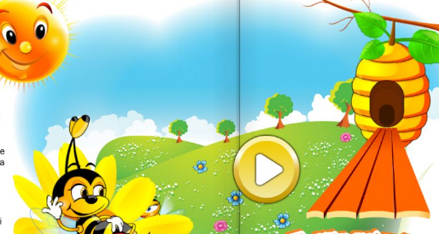
Momentele lecţiei | Elemente de conţinut | Strategia didactică |  |  | Modalităţi de evaluare
 |  | Metode şi procedee | Forme de organizare | Resurse materiale
Momentul organizatoric | Asigurarea condiţiilor necesare desfăşurării activităţii. Pregătirea materialului didactic necesar bunei desfăşurări a activităţii. | conversaţia | activitate frontală
Captarea atenţiei | Se va face prin metoda predicției. Pe tabla interactivă voi proiecta o imagine, iar elevii spune ce văd și ce cred ei că se va întâmpla. | explicația conversaţia | activitate frontală | Tabla interactivă | observarea sistematică

Slide 9
Momentele lecţiei | Elemente de conţinut | Strategia didactică |  |  | Modalităţi de evaluare
 |  | Metode şi procedee | Forme de organizare | Resurse materiale
2. Anunţarea temei şi enunţarea obiectivelor | Se anunta tema lecţiei şi obiectivele, pe înţelesul elevilor. Notez titlul lecţiei pe tabla. | conversaţia explicația | activitate frontală
3. Dirijarea învăţării | Intuirea imaginii suport se realizează cu ajutorul întrebărilor: • Ce prezintă imaginea ? • Ce știți despre albine ? Se realizează citirea textului în gând. Se adresează întrebări privitoare la conținutul textului - pentru observarea gradului de înțelegere inițială a textului. | conversaţia lectura explicativă | activitate frontală activitate individuală | manualul | evaluare orală aprecieri verbale

Slide 10
Momentele lecţiei | Elemente de conţinut | Strategia didactică |  |  | Modalităţi de evaluare
 |  | Metode şi procedee | Forme de organizare | Resurse materiale
 | •Care sunt personajele întămplării ? •Unde se plimbase trântorul toată ziua? •Când a ajuns trântorul la stup? •De ce era el supărat? •Cine l-a întâmpinat la sala de mese? •Ce hotărâre luase trântorul? •Care este învățătura textului ? Se realizează citirea integrală a textului. Se explică, cu ajutorul minidicționarului, cuvintele necunoscute. Se formulează oral enunțuri cu ajutorul acestora. | conversaţia explicația |  |  | Aprecieri verbale

Slide 11
Momentele lecţiei | Elemente de conţinut | Strategia didactică |  |  | Modalităţi de evaluare
 |  | Metode şi procedee | Forme de organizare | Resurse materiale
 | Joc: Găsește și citește! Se fac exerciții de citire selectivă cu ajutorul căreia se vor identifica: •titlul, autorul, alineatele; •timpul, personajele; Se citește textul în lanț, simultan și pe roluri. Se realizează citirea model de către învățător. Ex. 1 Adevărat sau fals Elevii vor avea sarcina de a nota cu A ( adevărat) sau F (fals) enunțurile date. Se prezintă elevilor la videoproiector o fișă. Ex. 2 Elevii au de refăcut drumul trântorului prin grădină punând în ordine simbolurile. | exercițiul conversația | activitate frontală activitate individuală | fișă fișă | observarea sistematică

Slide 12
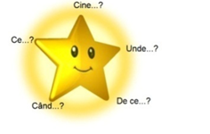
Momentele lecţiei | Elemente de conţinut | Strategia didactică |  |  | Modalităţi de evaluare
 |  | Metode şi procedee | Forme de organizare | Resurse materiale
 | Clasa este împărțită în 5 grupe. Ex. 3 Elevii fiecărei grupe vor avea de formulat întrebări ale ”Exploziei stelare” . Întrebările le vor scrie în caiete. Elevii celorlalte grupe vor răspune oral la întrebări. | brainstorming Explozia stelară | activitate frontală și individuală activitate în grup activitate în grup | tabla interactivă
5. Obținerea performanței | Ex. 4 Reciteşte fragmentul marcat în textul” Noi, albinele”. Transcrie pe liniile de mai jos dialogul dintre albină şi trântor din fragmentul marcat. Elevii sunt împărțiți în două grupe ( echipa albinelor și echipa trântorilor) și vor rezolva următoarele sarcini: Ex.5 Elevii vor avea de completat acțiunile pe care le fac trântorul și albina. | exercițiul | activitate individuală activitate frontală | fişă de lucru | evaluare orală

Slide 13
Momentele lecţiei | Elemente de conţinut | Strategia didactică |  |  | Modalităţi de evaluare
 |  | Metode şi procedee | Forme de organizare | Resurse materiale
 | Ex. 6 Elevii împărțiți în 2 grupe găsesc sinonime pentru cuvintele: supărat, tolănit, curățenie, discută, . Iși notează în caiete. Ex.7 Așază florile din grădină în ordine alfabetică.
Asigurarea feed-back-ului | Elevii vor primi în perechi un puzzle pe care trebuie să îl rezolve. ( Anexa 2) | exercițiul | activitate în perechi | puzzle | obsevarea sisitematică

Slide 14
Momentele lecţiei | Elemente de conţinut | Strategia didactică |  |  | Modalităţi de evaluare
 |  | Metode şi procedee | Forme de organizare | Resurse materiale
Aprecieri finale | Se fac aprecieri globale și individuale cu caracter motivant privind participarea elevilor la desfăşurarea lecţiei. Se indică tema: Să scrie un bilet adresat albinelor din partea trântorului și de completat ”Harta textului. (anexa 3) Cântec: Albinuța mea https://www.youtube.com/watch?v=ftYVl4um41w | conversaţia |  |  | aprecieri verbale

Slide 17
3. Reciteşte fragmentul marcat în textul” Noi, albinele”. Transcrie pe liniile de mai jos dialogul dintre albină şi trântor din fragmentul marcat.
____________________________________________________________________________________________________________________________________________________________________________________________________________________________________________________________________________________________________________________________________________________________________________________________________________________

Slide 19
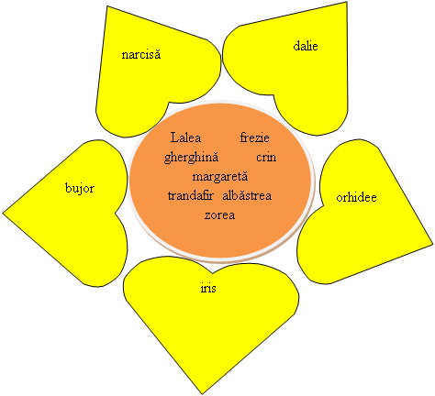

Slide 20
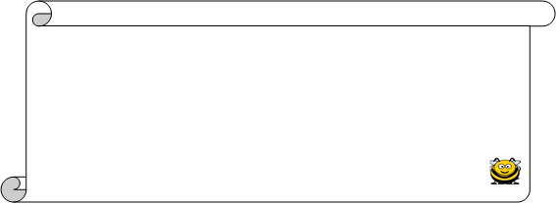
6 . Scrie un bilet în care trântorul îşi cere iertare albinelor pentru purtarea sa. Nu uita să te semnezi cu numele Trântorul

